Slide 1
APERTA
Golic / Hauser / Koll

Slide 2



Das Team
Simon Koll
David Hauser
Benjamin Golic
Projektleiter
Server Kennzeichenerkennung
Hardware
Onlineshop
Bezahlungssystem
Dashboard Profil

Slide 3
Erkannte Probleme

Slide 4
+5,000,000
PKW sind in Österreich derzeit zugelassen

Slide 5
Vorteile von Garagen
Sicherheit
Schäden
Diebstahl und Beschädigung wird erschwert
Umwelteinflüsse wie Hagel oder andere Sturmschäden

Slide 6
Ziele
Intuitiv
Unabhängig
Modular
Übersichtlich
Bestellvorgang so einfach wie möglich
System kann bei jeder Garage nachgerüstet werden
Komponenten können ausgewählt werden
Verwaltung von Zugangsmethoden in übersichtlichem Dashboard

Slide 7
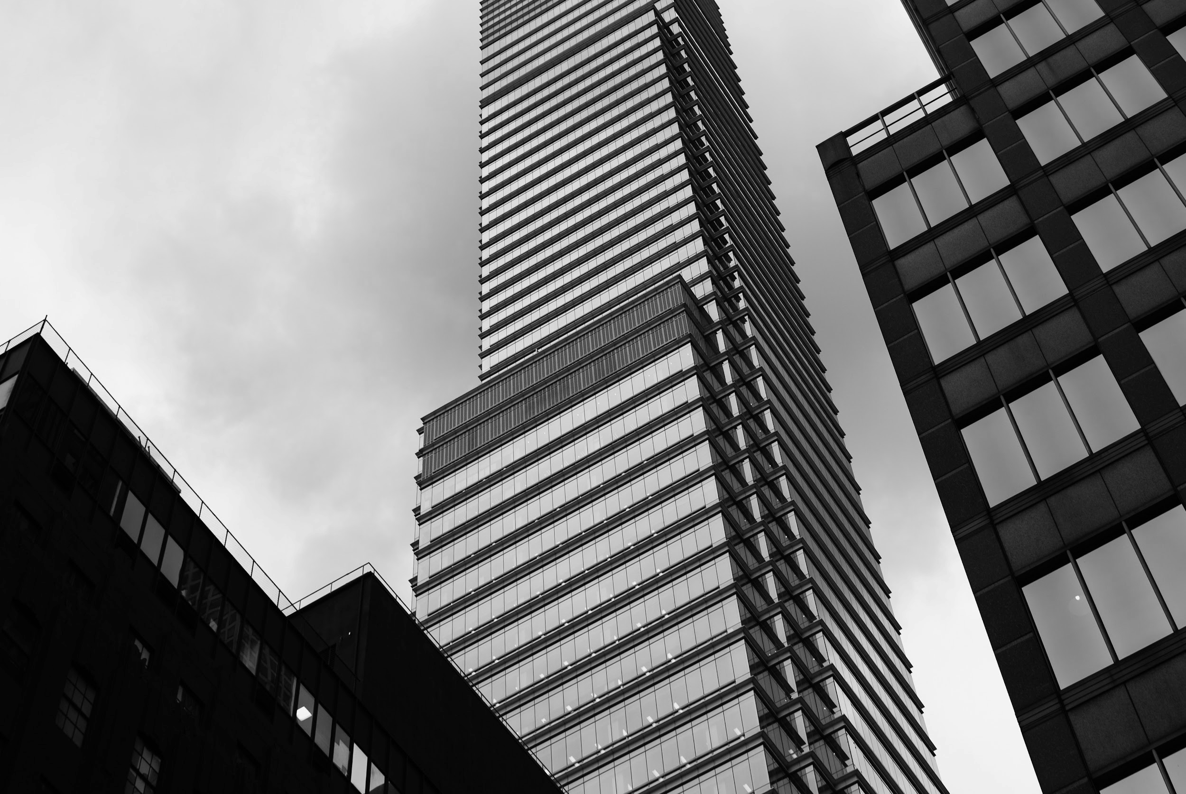
Was ist APERTA?
APERTA – lat. Für “offen”
Komplettsystem
Bei elektrischen Garagen nachrüstbar
Kennzeichenerkennung
Zutritt auch mittels NFC oder Numpad

Slide 8
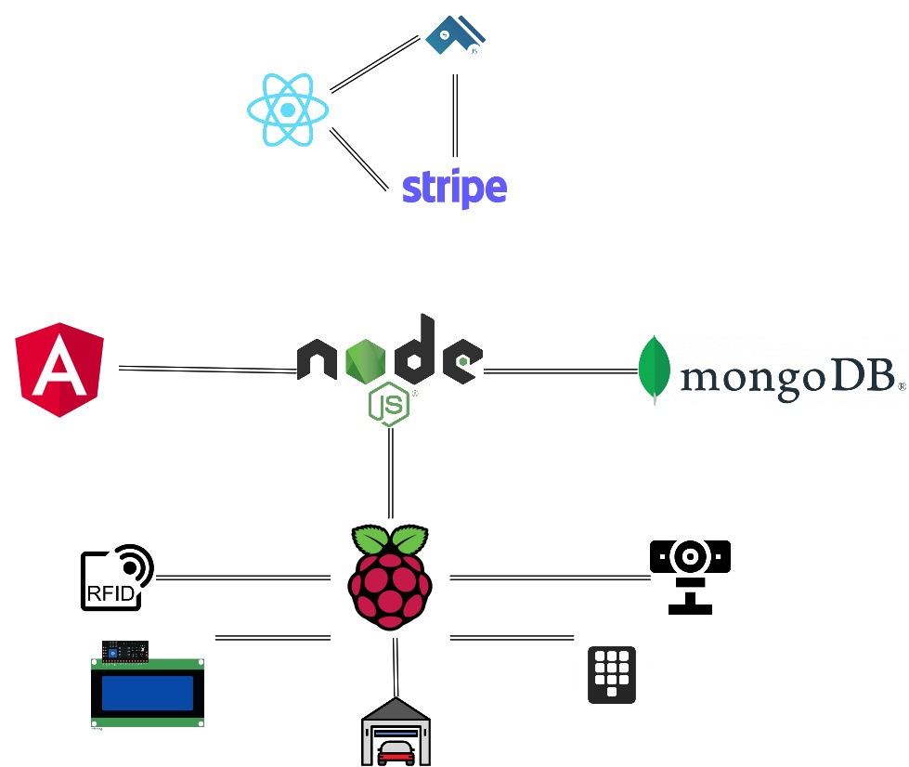
Systemarchitektur

Slide 9
DEMO

Slide 10

Danke für Ihre Aufmerksamkeit!

